Slide 1

TC 2018 Fundamentos de redes
Capa física
ITESM Campus Querétaro

Slide 2
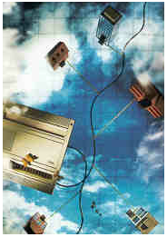
Objetivos de esta sesión
Estudiar la capa física del modelo OSI, conocer la interfase RS-232C, la definición de este estándar, conocer los niveles de señalización, entender la forma de comunicación utilizando el puerto serial.

Slide 3
Capa física
La capa física es responsable de establecer, mantener y terminar los enlaces físicos.
Aplicación
Establece el medio a utilizar:
Presentación
Guiado (UTP, STP, Coaxial, Fibra óptica)
No guiado (Inalámbrica, microondas)
Sesión
Transporte
Analógica
Digital
Define el tipo de señal:
Red
Enlace de datos
RJ45
RJ11
Define el tipo de conector a utilizar:
Física
Ethernet
Serial
Define el tipo de puertos:
Notes:
Unshielded Twisted Pair (UTP) – Par trenzado sin blindaje

Slide 4
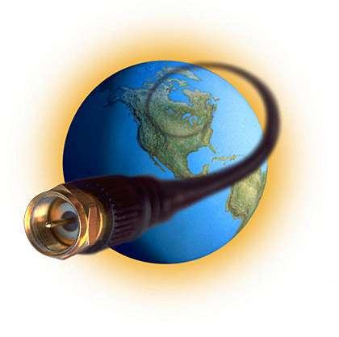
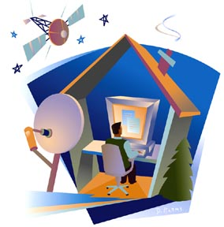
Capa física
La capa física establece el medio a utilizar:
Medios de comunicación que utilizan líneas físicas (guiados)
Par trenzado ( UTP /STP)
Cable coaxial
Fibra óptica
Medios de comunicación inalámbricos (no guiados)
Microondas
Satélite
Rayos infrarrojos y láser

Slide 5
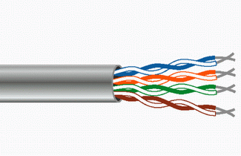
Capa física
Par trenzado no blindado (UTP - Unshielded Twisted Pair)
Consiste de dos alambres de cobre aislados con un recubrimiento plástico, que se entrelazan en forma helicoidal.
Ha sido usado por años en las líneas telefónicas.
Es el más popular para la implementación de redes.
Se limita a un tendido recomendado de 100 metros.
Ventajas: El cable es más económico, flexible, delgado y fácil de instalar.
Desventajas: Presenta menor protección frente a interferencias electromagnéticas
La U de UTP significa 'sin blindaje‘, por lo que no incorpora ninguna malla metálica que lo rodee.

Slide 6
Capa física
Par trenzado no blindado (UTP - Unshielded Twisted Pair)
Los cables de par trenzado están divididos en categorías, y estas representan las características del cable y el ancho de banda que pueden llegar a alcanzar.
Los cables Ethernet, son UTP principalmente categoría 5 o 6.
Tipo | Uso y velocidad | Ancho de banda
Categoría 1 | Voz solamente (cable telefónico) | -
Categoría 2 | Datos hasta 4 Mbps | -
Categoría 3 | Datos hasta 10 Mbps (Ethernet) | 16 Mhz
Categoría 4 | Datos hasta 20 Mbps | 20 Mhz
Categoría 5 | Datos hasta 100 Mbps (FastEthernet) | 100 Mhz
Categoría 5e | Datos hasta 1000 Mbps (GigabitEthernet) | 100 Mhz
Categoría 6 | Datos hasta 1000 Mbps (GigabitEthernet) | 250 Mhz
Categoría 6a | Datos hasta 10 Gbps | 500 Mhz
Categoría 7 | Datos hasta 10 Gbps | 600 Mhz
Categoría 7a | Datos hasta 10 Gbps | 1000 Mhz
Categoría 8 | Datos hasta 40 Gbps | 2000 Mhz
El ancho de banda es la longitud, medida en Hz, del rango de frecuencias en el que se concentra la mayor parte de la potencia de la señal.

Slide 7
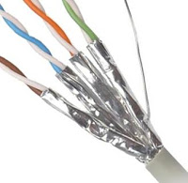
Capa física
Par trenzado blindado (STP - Shielded Twisted Pair)
Son cables de cobre aislados dentro de una cubierta protectora, lo que permite la inmunidad al ruido al contrario que UTP que no dispone de dicho aislamiento.
La longitud máxima de los cables de par trenzado están limitados a 90 metros.
Ventajas: Se utilizan para conexiones de alta velocidad.
.
Desventajas: Es mas caro, mas pesado y su flexibilidad es mas reducida que el UTP.

Slide 8
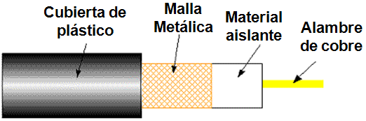
Capa física
Cable coaxial
Consta de un alambre de cobre duro en su parte central rodeado por un material aislante. Este material aislante está rodeado por una malla metálica que a su vez está cubierta por una capa de plástico protectora.
La primera generación de redes utilizaban cable coaxial y se sigue usando para tendidos mayores de 100 metros.
Es más caro que el par trenzado, pero puede transmitir una gran cantidad de datos más rápido que el par trenzado y no sufre interferencias eléctricas.
Es un cable muy popular en la industria de la televisión por cable.

Slide 9
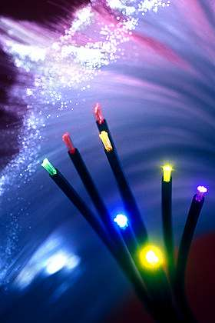
Capa física
Fibra óptica
Están formadas de cientos a miles de hebras de fibras de vidrio que son tan delgadas como un cabello humano.
Los datos son transformados en pulsos de luz emitidos por un dispositivo láser y transmitidos a alta velocidad.
Como las transmisiones de fibra óptica usan luz, y no voltaje eléctrico, no es sujeto a interferencia eléctrica.
Son recomendables para transmitir grandes cantidades de datos a más velocidad.
La desventaja es que es mucho más costoso y más difícil de instalar.

Slide 10
Capa física
La capa física define el tipo de señal a utilizar para transmitir los datos a través de un medio de transmisión físico o inalámbrico:
Señales Digitales
1
1
1
1
1
Señales Analógicas
Toma la forma de onda continua dentro de un cierto rango de frecuencia.
0 0 0 0
Toma la forma de pulsos eléctricos (on-off) separados creando cuadrados y no ondas.
Un pulso transmitido equivale a 1.
Ausencia de pulso equivale a 0.
Teléfono, TV, radio fueron diseñados para usar este tipo de señales.

Slide 11
Capa física
Analógicas
Digitales
Computadora
Líneas de Teléfono
Cable Coaxial
Microondas
MODEM
Convierte
señales

Slide 12
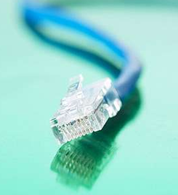
Capa física
La capa física define el tipo de conector a utilizar:
RJ45
Es una interfaz física usada para conectar redes de cableado estructurado, (categorías 5, 6, 7 y 8).
Posee ocho "pines“ o conexiones eléctricas, que normalmente se usan como extremos de cables de par trenzado (cables de red Ethernet) de 8 pines (4 pares).

Slide 13
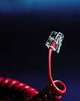
Capa física
RJ11
Es el conector más difundido globalmente para la conexión de aparatos telefónicos convencionales, donde se suelen utilizar generalmente sólo los dos pines centrales.
Es de medidas reducidas y tiene seis contactos como para soportar cables de hasta esa cantidad de hilos.

Slide 14

Capa física
La capa física define los tipos de puertos:
Puerto Ethernet
Ethernet es el nombre de una tecnología de redes LAN basada en tramas de datos (frames).
Ethernet define:
Las características de cableado
y señalización de nivel físico
Los formatos de trama (frame)
del nivel de enlace de datos del
modelo OSI.

Slide 15
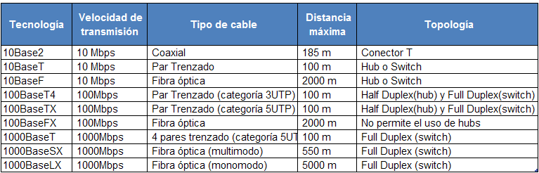
Capa física
Tecnologías Ethernet
Las tecnologías Ethernet que existen se diferencian en estos conceptos:
Velocidad de transmisión Velocidad a la que transmite la tecnología.
Tipo de cable Tecnología del nivel físico que usa la tecnología.
Longitud máxima Distancia máxima que puede haber entre dos nodos adyacentes (sin repetidores)
Topología Determina la forma de actuar de los puntos de enlace centrales. Éstos pueden ser
Conectores T, hubs o switches.

Slide 16
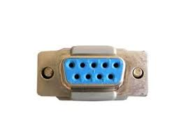

Capa física
Puerto Serial
Es una interfaz de comunicaciones entre computadoras y periféricos en donde la información es transmitida bit a bit enviando o recibiendo un solo bit a la vez.
En muchos periféricos la interfaz USB ha reemplazado al puerto serial. Sin embargo, los puertos seriales todavía pueden encontrarse en:
Sistemas de automatización industrial
Dispositivos de redes (routers y switches)

Slide 17
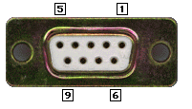
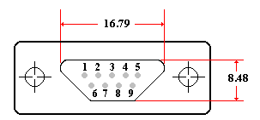
Estándar RS-232
Puerto Serial
El término "puerto serial" normalmente identifica el hardware conforme al estándar RS-232.
El RS-232 consiste de un conector tipo DB-9 (9 pines).
1. DCD (Detecta la portadora)
2.- RxD (Recibe datos)
3.- TxD (Transmite datos)
4.- DTR (Terminal de datos listo)
5.- SG (Tierra)
6.- DSR (Equipo de datos listo)
7.- RTS (Solicita enviar)
8.- CTS (Disponible para enviar)
9.- RI (Indica llamada)

Slide 18
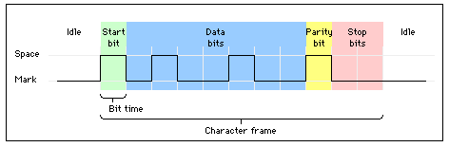
Estándar RS-232
La siguiente figura muestra la estructura de una carácter que se trasmite en forma serial:
Normalmente cuando no se realiza ninguna transferencia de datos, la línea del transmisor se encuentra en estado de idle (estado bajo). Para iniciar la transmisión de datos, el transmisor coloca esta línea en alto durante determinado tiempo, lo cual se le conoce como bit de arranque (start bit).

Slide 19
Estándar RS-232
El transmisor envía un bit de START (nivel alto) antes de los datos, y uno o dos bits de STOP (nivel bajo) al final de estos.
Después de la transmisión de los datos, le sigue un bit opcional de paridad (indica si el número de bits transmitidos es par o impar, para detectar fallos).

Slide 20

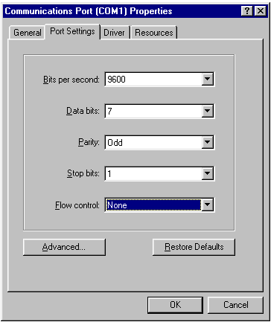
Estructura de un CHAR
El RS-232 puede transmitir los datos en grupos de 5, 6, 7 u 8 bits, a unas velocidades determinadas (normalmente, 9600 bits por segundo o mas), aunque lo más óptimo es la transmisión de 8 en 8 bits.

Slide 21
Estándar RS-232
Información: 8 bits
Overhead máximo
(OVH_{MAX}): 4 bits
Overhead mínimo
(OVH_{MIN}): 3 bits
1 bit Start
1 bit Parity
2 bits Stop
1 bit Start
1 bit Parity
1 bit Stop

Slide 22
Estándar RS-232
Voltaje
Las señales con las que trabaja el puerto serial son digitales y se representan de la siguiente forma:
+25
0’s
+V
O lógico [3.5 a 25]
1 lógico [- 3.5 a -25]
+3.5
Espacio de ERROR
(No hay forma de detectar 1 o 0)
-3.5
- V
1’s
-25

Slide 23
Estándar RS-232
Bit de Start : Siempre en 0
Bits de Stop : Siempre en 1’s
Bits de Información:
b₇ b₆ b₅ b₄ b₃ b₂ b₁ b₀

Slide 24
Estándar RS-232
Si deseo transmitir una secuencia de bis por el puerto serial debo comenzar a transmitir por los bits menos significativos:
Bits de Información
b₇ b₆ b₅ b₄ b₃ b₂ b₁ b₀
Bit más significativo
Bit menos significativo
1 1 0 0 1 1 1 1
2⁷ 2⁶ 2⁵ 2⁴ 2³ 2² 2¹ 2⁰

Slide 25
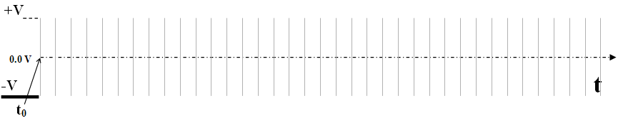
Estándar RS-232
Ejemplo: Si deseo transmitir la siguiente secuencia de bits, con paridad impar, debo comenzar por el bit menos significativo.
Bits menos significativos
1 1 0 0 1 1 1 1
1 0 1 0 1 1 0 1
Idle
Start bit
Data
bits
Parity bit
Stop bits
Start bit
Parity bit
Stop bits

Slide 26
Estándar RS-232
Bit de paridad
Es un bit de control que nos sirve para detectar errores.
Encendido (1)
Apagado (0)
Si la suma de 1’s da par (6) y la paridad es impar, el bit de paridad se enciende (1)
Si la suma de 1’s da impar (5) y la paridad es impar, el bit de paridad se apaga (0)
1 1 0 0 1 1 1 1
1 0 1 0 1 1 0 1
Idle
Start bit
Parity bit
Start bit
Data
bits
Stop bits
Parity bit
Stop bits

Slide 27
Niveles de señalización
Capacitancia
En ningún osciloscopio se pueden representar los pulsos totalmente cuadrados.
El pulso tiene una inclinación que se llama capacitancia (Tiempo de carga y descarga del pulso)
Todos los cables tienen esta desventaja.

Slide 28
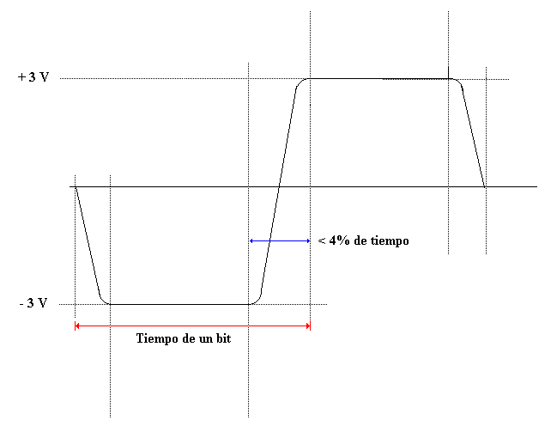
Niveles de señalización
Capacitancia
El valor máximo permitido de capacitancia debe ser menor o igual al 4% del tiempo de duración de un bit.
t capacitancia máxima = 4% t bit

Slide 29
Niveles de señalización
Tiempo de duración de un bit
El tiempo de duración de un bit ( t bit ) es igual al inverso de la velocidad de transferencia ( B tx ).
t bit =
1
B tx
Si hablamos de :
Información: 1 kb = 2¹⁰ bits = 1024 bits
Velocidad: 1kb = 10³ bits = 1000 bits

Slide 30
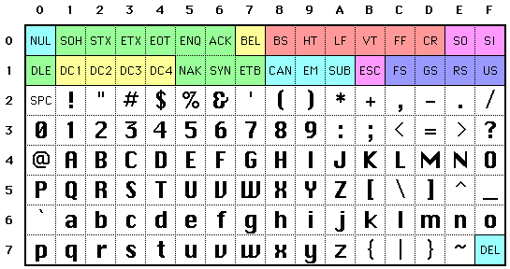
Ejercicio de clase
Para enviar datos por el puerto serial es necesario que a cada caracter a enviar se le agreguen algunos bits de overhead. Suponga que para intercambiar datos entre dos computadoras se ha decidido utilizar 8 bits de información, el máximo overhead posible y una paridad par. Muestra como se vería en el osciloscopio la secuencia completa de bits cuando se envían secuencialmente los caracteres F M s por el puerto serial
Hexadecimal
Binario
F = 46 = 0100 0110
M = 4D = 0100 1101
s = 73 = 0111 0011

Slide 31
Ejercicio. “Estándar RS232”
Hexadecimal
Binario
F = 46 = 0100 0110
M = 4D = 0100 1101
s = 73 = 0111 0011
8 bits de información
Overhead máximo : 4 bits (Start, Parity, 2 Stops)
Paridad par
Enviar FMs -> Código ASCII

Slide 32

Código ASCII

